Slide 1
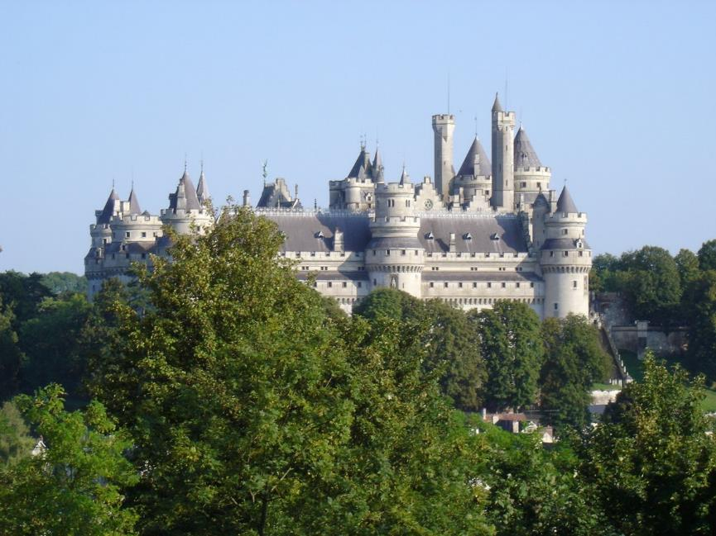
Lorient Vous Présente Le Château De Pierrefonds - Oise-
Château de Pierrefonds vu depuis le Parc

Slide 2
Le château de Pierrefonds est un imposant château fort construit à la fin du XIVᵉ siècle, qui se dresse sur la commune française de Pierrefonds, dans le département de l'Oise, en région des Hauts-de-France, à la lisière sud-est de la forêt de Compiègne, au nord de Paris

Slide 3
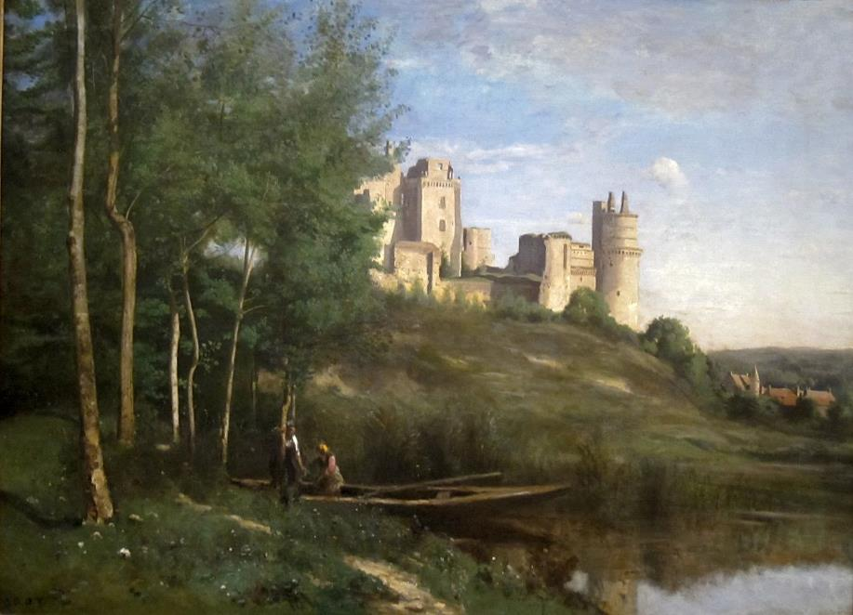
Camille Corot, Ruines du château de Pierrefonds (1866-1867).

Slide 4
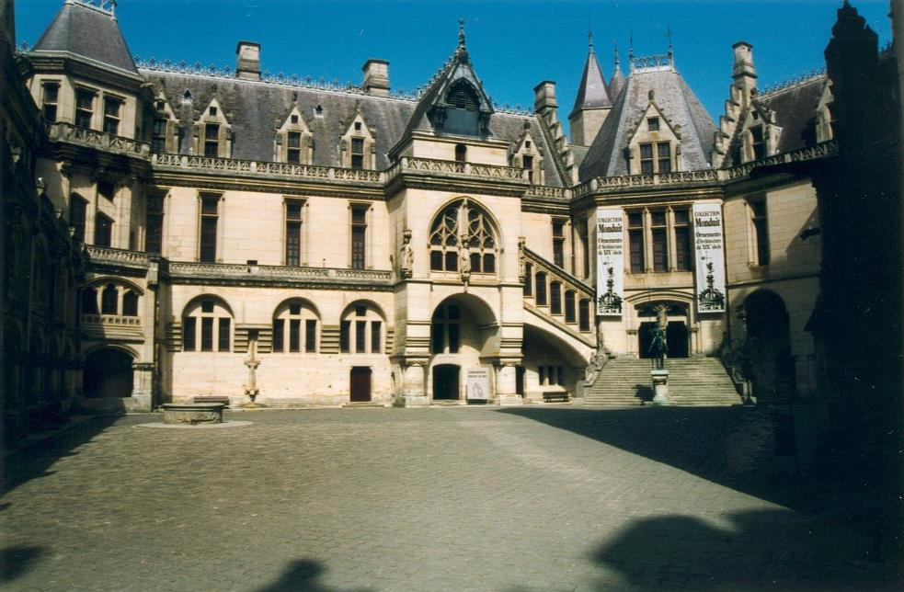
Plus de détails
Cour intérieure.

Slide 5
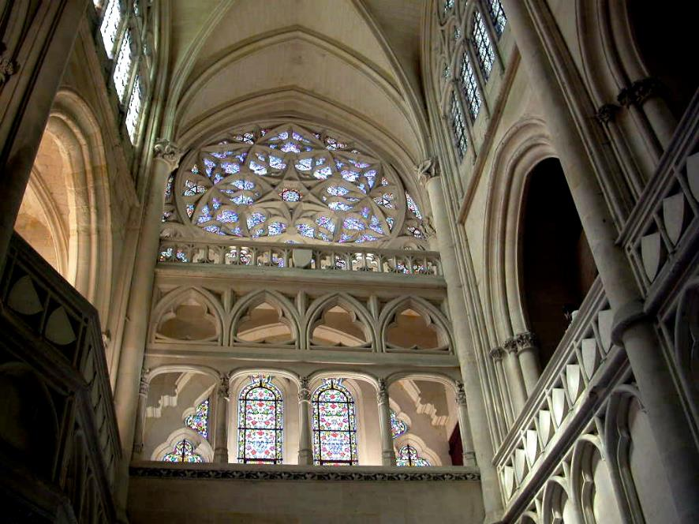
La Chapel Du Château De Pierrefonds

Slide 6
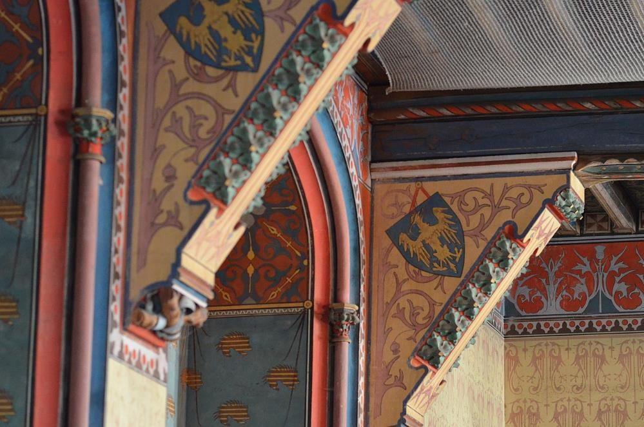
décoration intérieure dans le salon de réception.

Slide 7
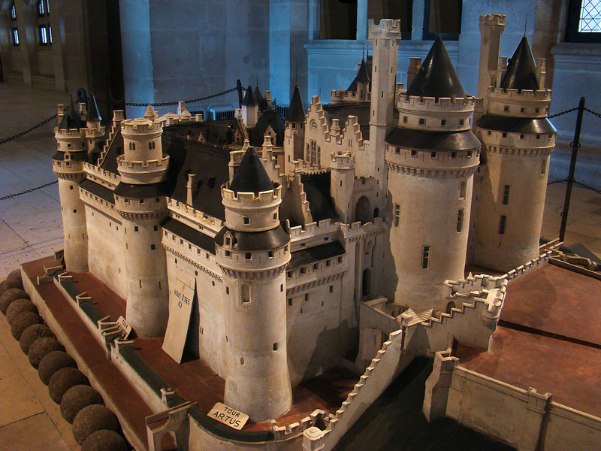
Maquette en pierre.

Slide 8
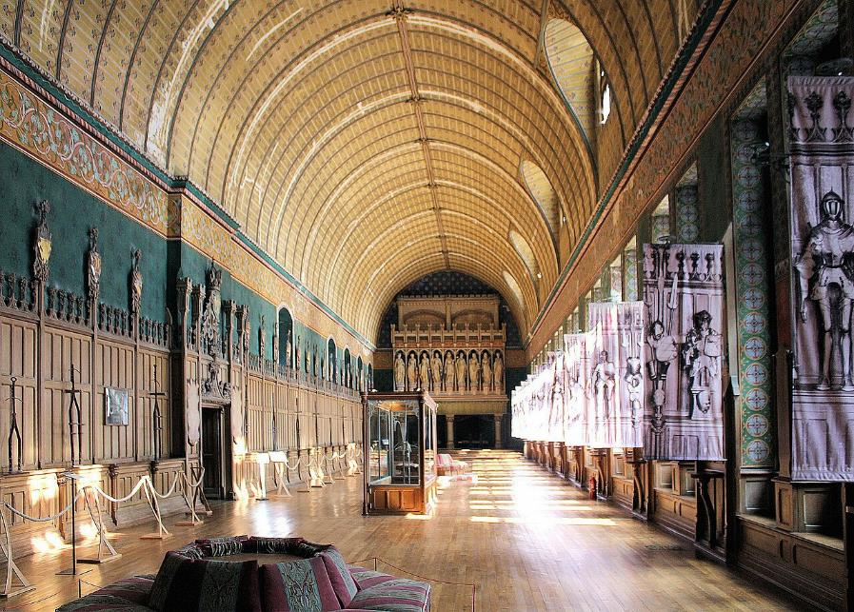
Salle des Preuses.

Slide 9
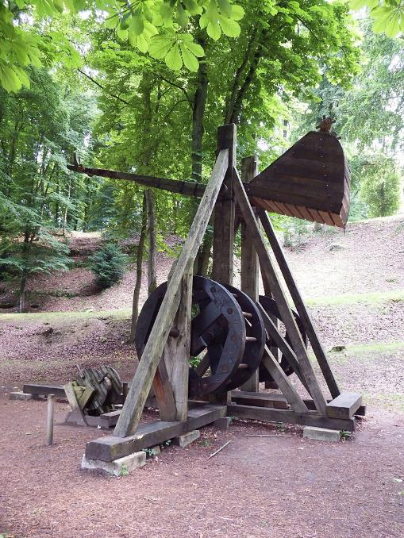
Trébuchet visible dans le parc du château.

Slide 10
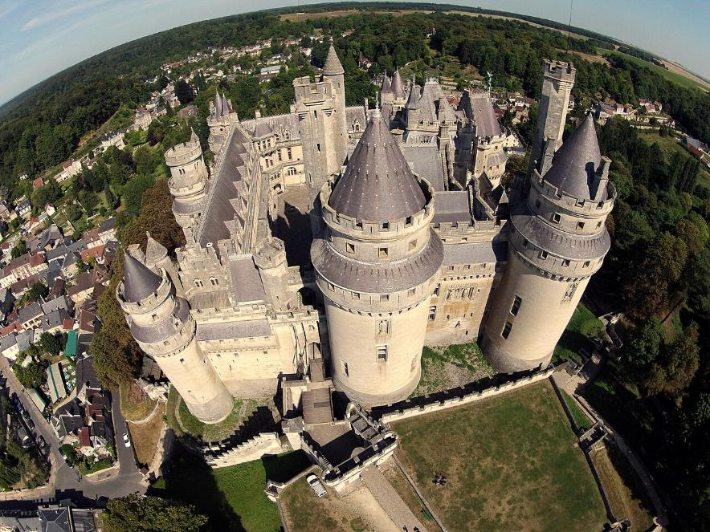
Château de Pierrefonds , dans l'Oise

Slide 11
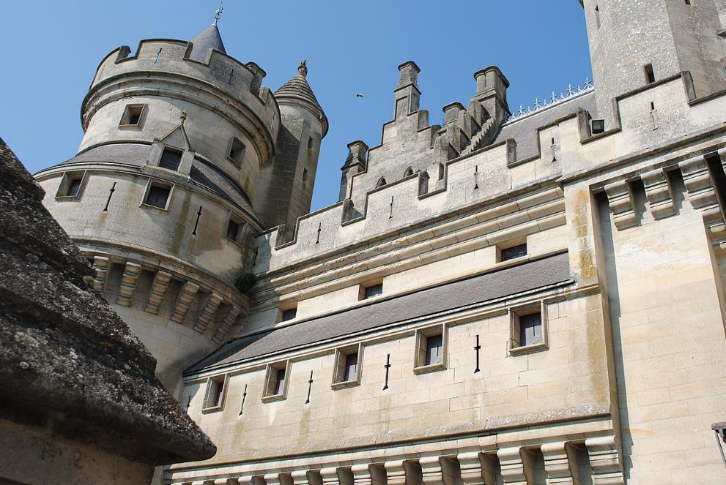
Château de Pierrefonds, vue de murailles

Slide 12
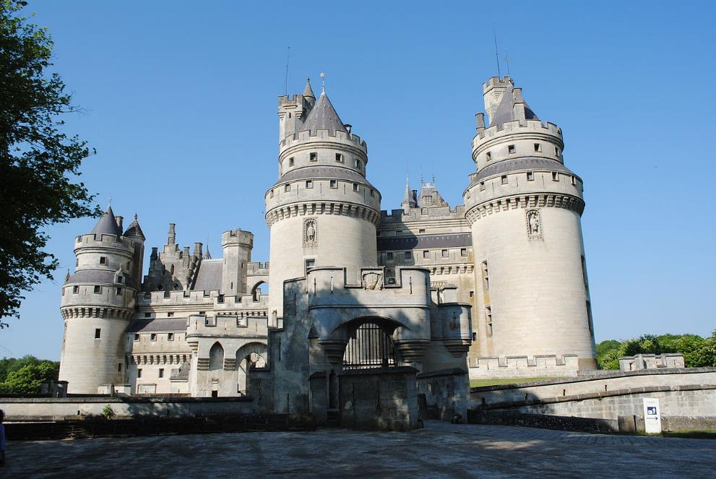
Château de Pierrefonds, vue de face.

Slide 13
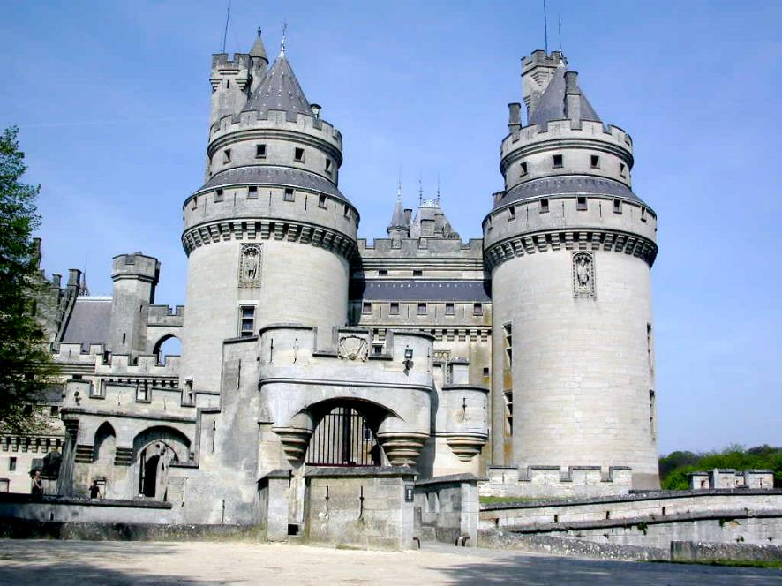
L'entrée principale vue depuis la cour extérieure.

Slide 14
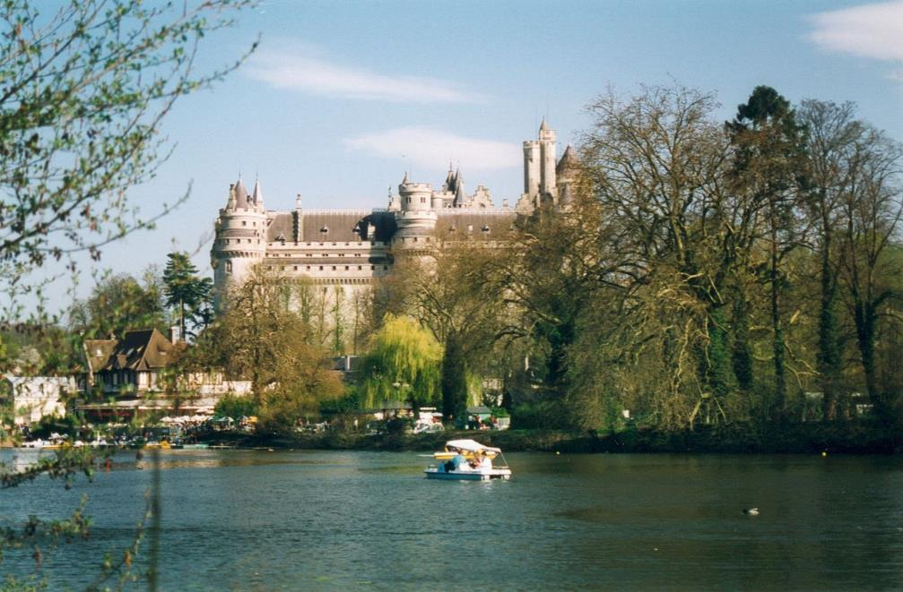
Le château vu du lac de Pierrefonds.

Slide 15
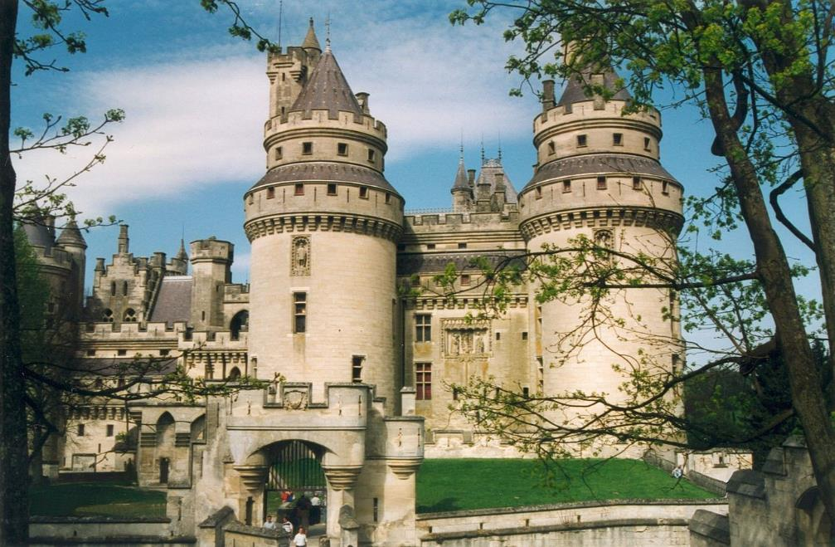
Le château (entrée)

Slide 16
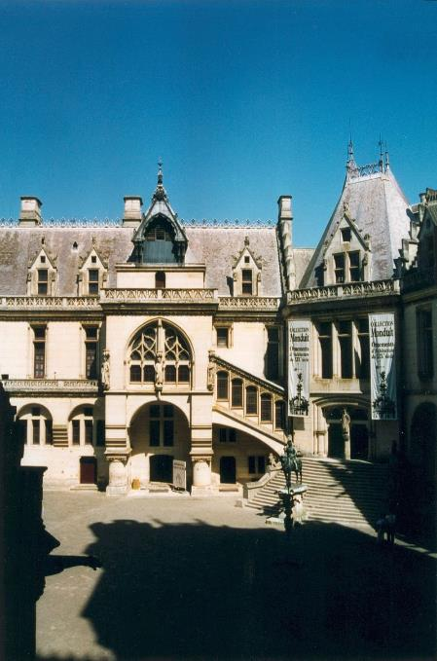
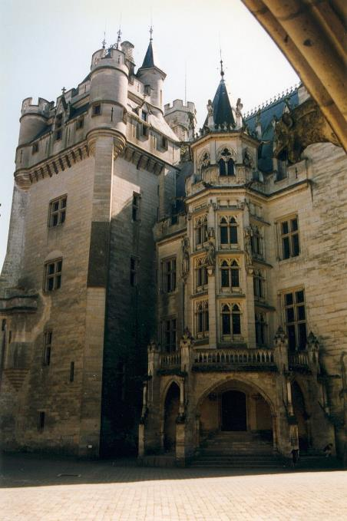
Cour intérieure : le donjon et l'escalier à vis.
Cour intérieure.

Slide 17
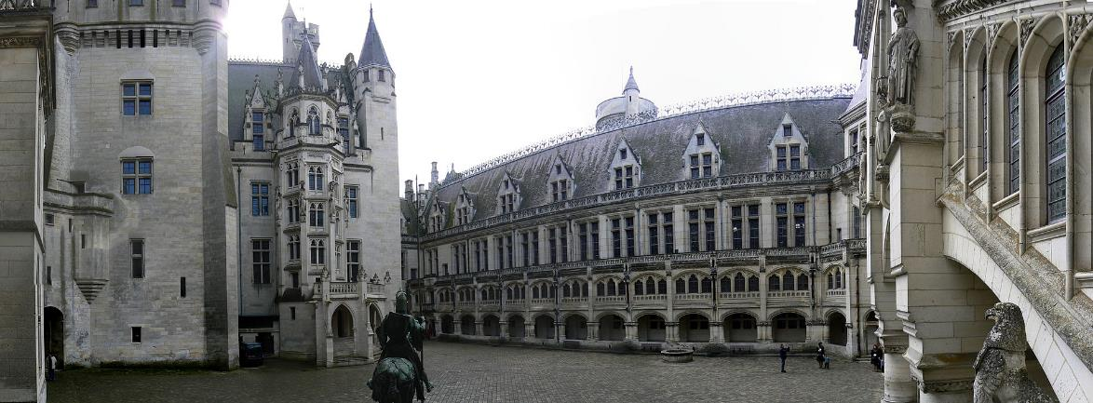
Panorama de la cour et de l'entrée.

Slide 18
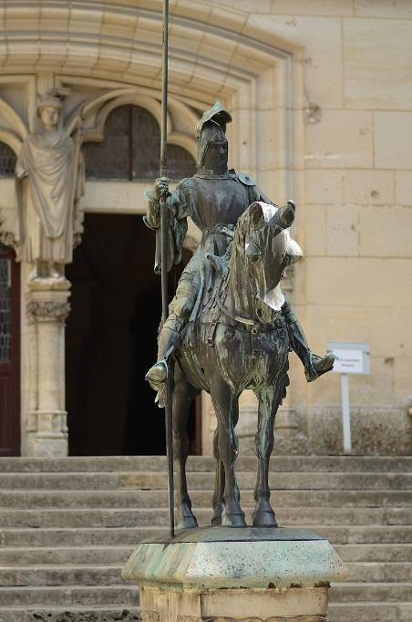
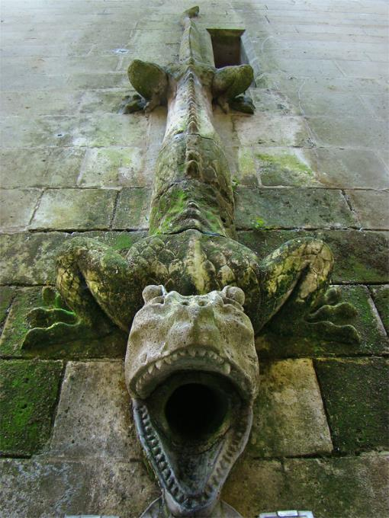
Le cavalier (Louis Ier d'Orléans) devant l'escalier principal.
Gouttière du donjon en forme de salamandre.

Slide 19
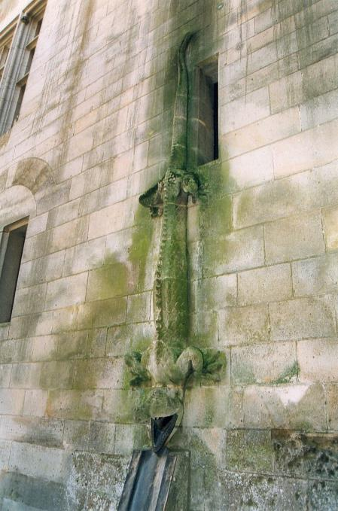
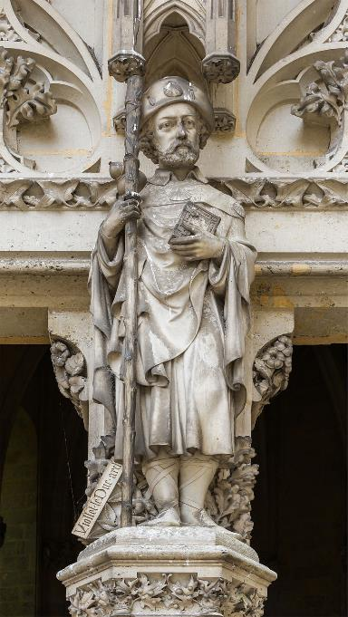
2
Statue de Viollet-le-Duc en pèlerin de Saint-Jacques à gauche de l'entrée de la chapelle.
1
Une autre gouttière en forme de salamandre en face de la première.

Slide 20
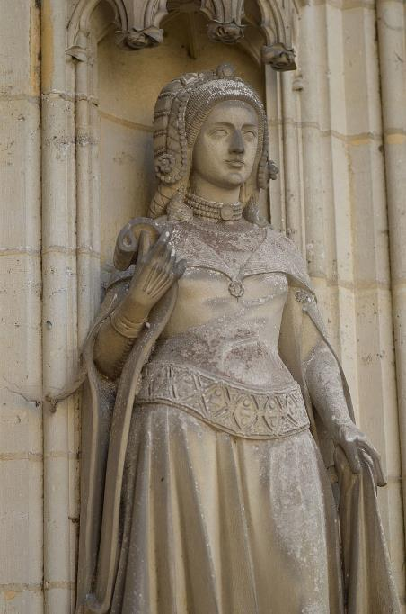
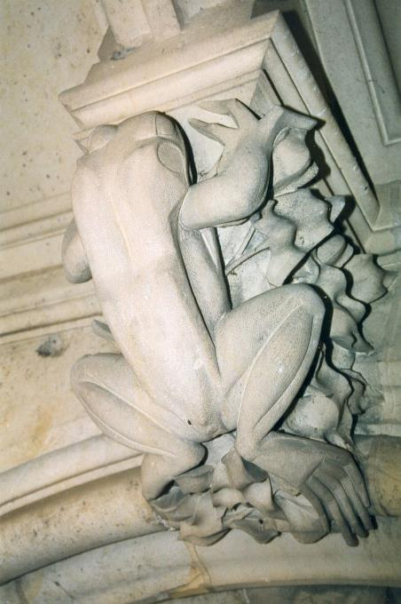
Chapiteau sur thème du Roman de Renart dans la cour intérieure, créée par Viollet-le-Duc.
2
1
Statue de jeune femme, à droite de l'entrée de la chapelle.

Slide 21
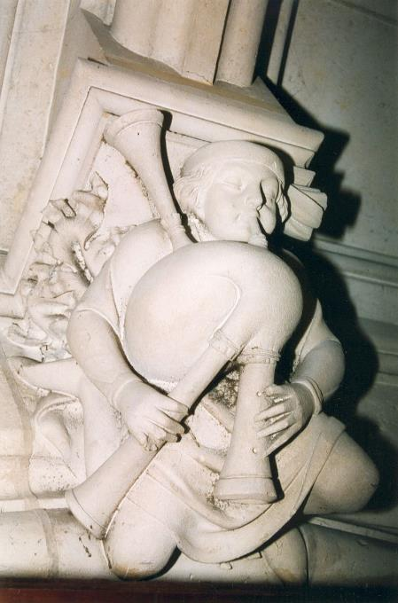
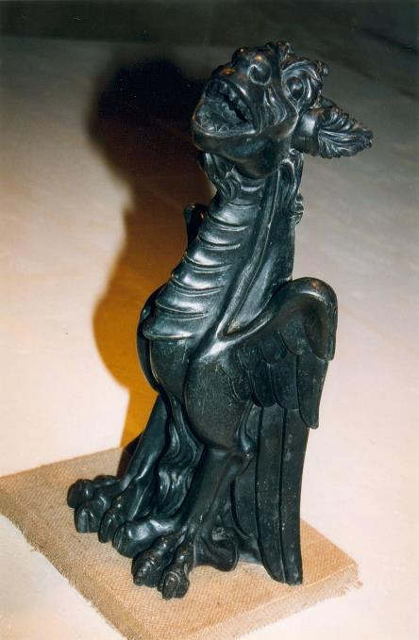
2
Gargouille dans un couloir.
1
Chapiteau sur thème du Roman de Renart dans la cour intérieure.

Slide 22
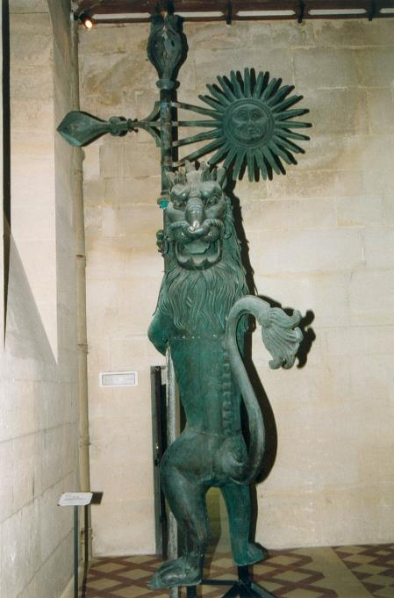
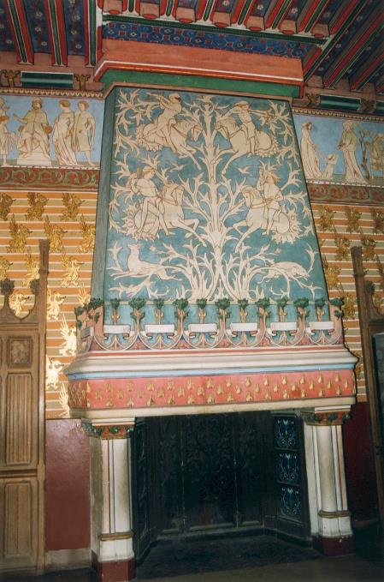
Flèche du beffroi d'Arras.
Cheminée dans le cabinet.

Slide 23
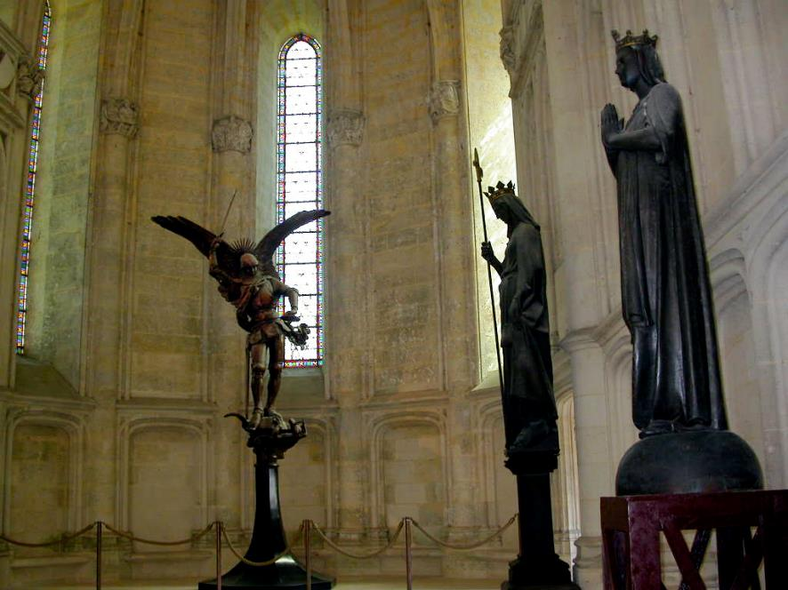
Sculptures (dont Saint-Michel) de la chapelle.

Slide 24
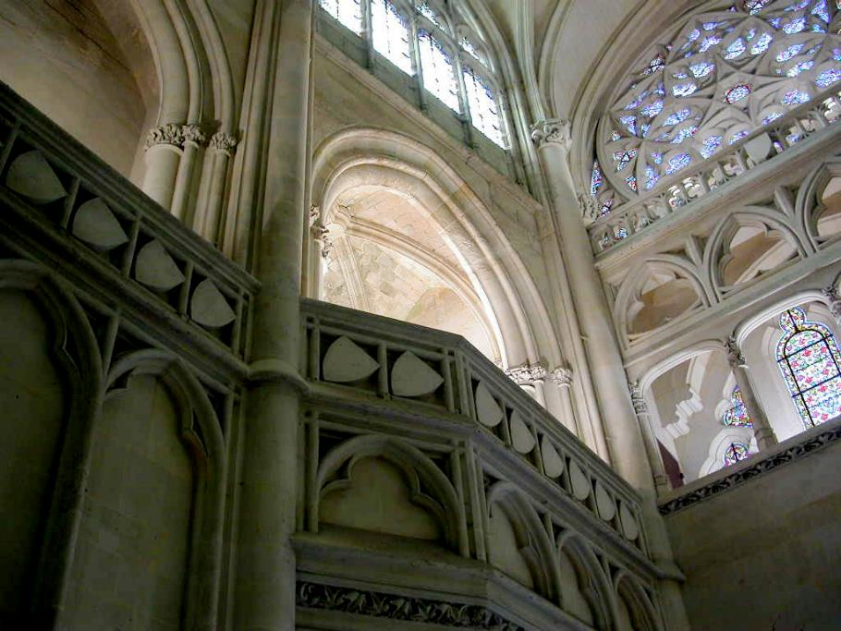
Haut de l'intérieur de la chapelle.

Slide 25
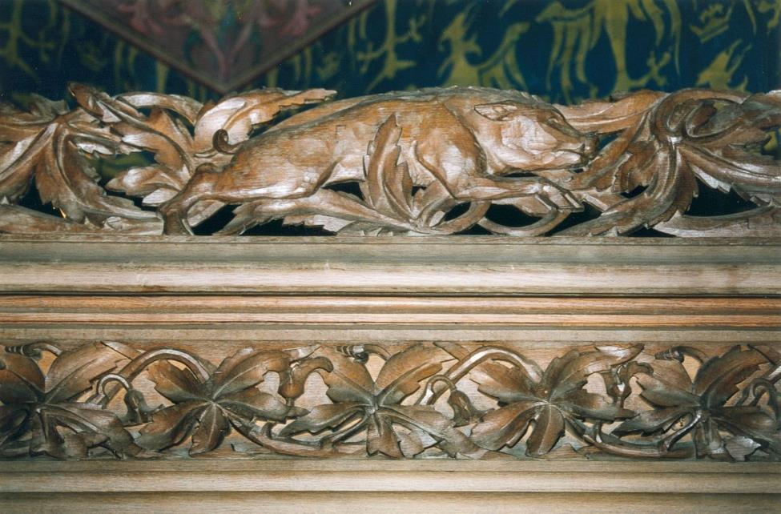
Château de Pierrefond

Slide 26

La salle des gardes.

Slide 27
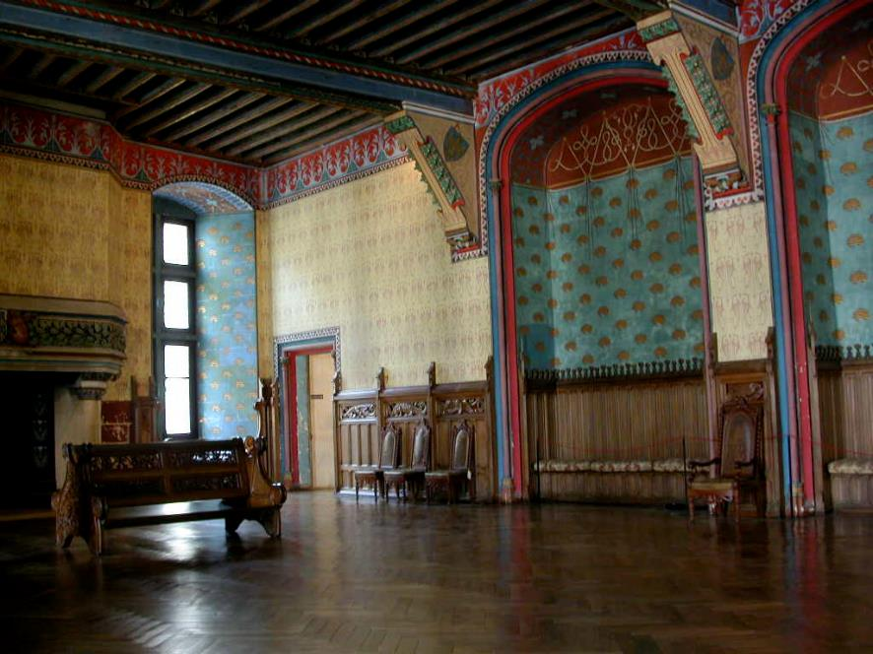
Le salon de réception.

Slide 28
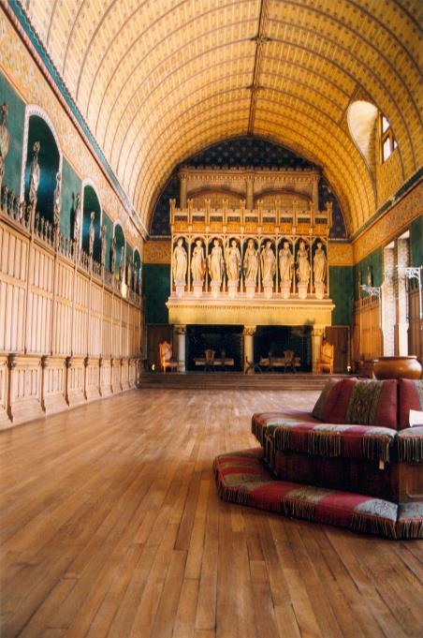

La salle des preuses.
Le château de Pierrefonds

Slide 29

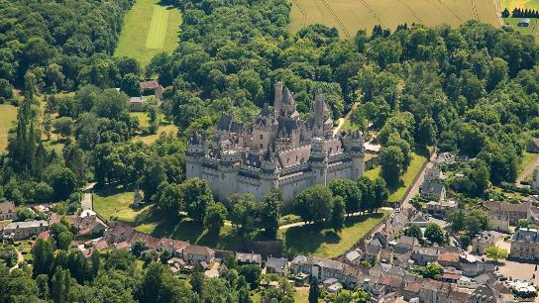
Pierrefonds Et Sa Région.
Place De La Mairie

Slide 30
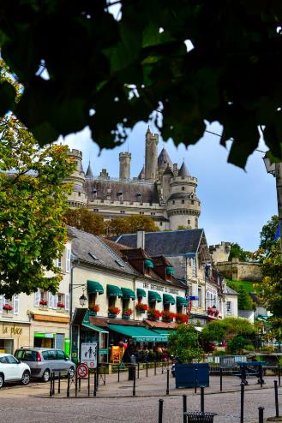


Slide 31

Lorient Vous A Présenté Le Château De Pierrefonds -Oise-
Sur Une Suggestion De JackDidier
Merci De Votre Visite
Les Images Et Le Son Du Net
Daniel

